Slide 1
Ecoulements de fluides
Element imposé :

Slide 2
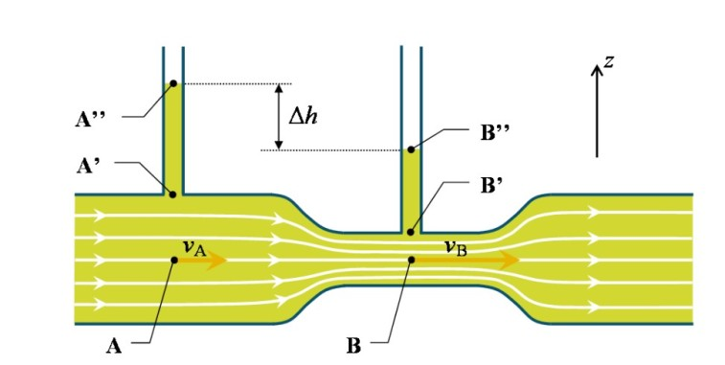
Effet venturi
http://res-nlp.univ-lemans.fr/NLP_C_M02_G02/co/Contenu_26.html

Slide 3
Ecoulement de Torricelli
Schéma Grécias p545 Fruchart p 425

Slide 4
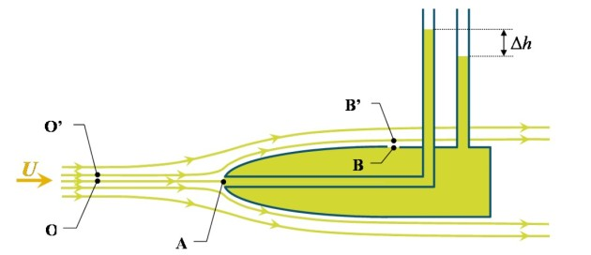
Tube de Pitot
http://res-nlp.univ-lemans.fr/NLP_C_M02_G02/co/Contenu_26.html

Slide 5

Relations de Bernouillli
- Écoulement parfait, homogène, incompressible, irrotationnel :
- Écoulement parfait, homogène, incompressible, irrotationnel :
le long d'une ligne de courant

Slide 6
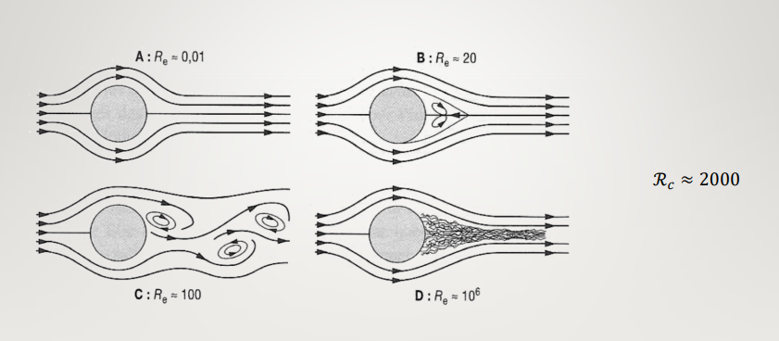

Slide 7
Schéma Fruchart vase de Mariotte p425

Slide 8
schéma Tec&doc bcpst 2 (blanc carré orange) Baude,Grécias p582

Slide 9
Fruchart p433

Slide 10
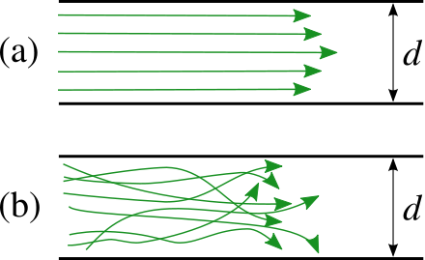
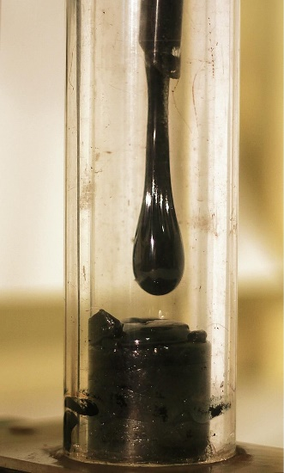
Ecoulement d’un fluide parfait
Ecoulement laminaire
Re >> 2000
Re ≃ 1
Ecoulements de fluides
Re < 1
Ecoulement rampant

